Slide 1
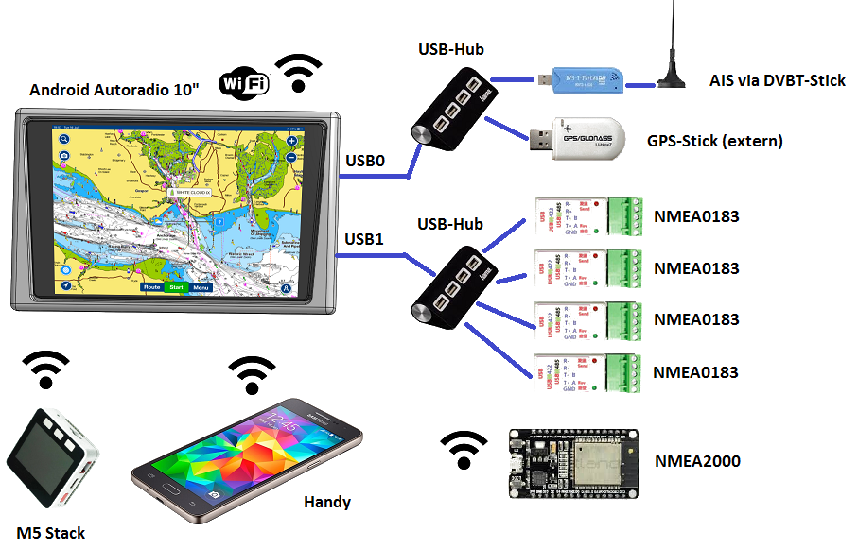
DIY Potter – Android-Radio
open-boat-projects.org
Plotter auf Basis eines Android Autoradios
Android 8.0, Quad-Core-CPU, 1GB, GPS
Sensoranbindung über USB und WLAN
NMEA0183, NMEA2000, AiS
Navigation mit AvNav, OpenCPN, Navionics, NvChats und anderen Apps möglich
Freie und kommerzielle Karten nutzbar

